Slide 1

Název školy: Základní škola a Mateřská škola, Police nad Metují, okres Náchod
Autor:
Název : VY_32_INOVACE_01_Téma
Téma:
Číslo projektu: CZ.1.07/1.4.00/21.1431
Mgr. Irena Nádvorníková
Slova mnohoznačná

Slide 2
Anotace
Prezentace je určena pro žáky 3. ročníku.
Slouží k opakování učiva o slovech mnohoznačných.
Práce se slovy vede žáky k rozvoji jazykového citu, správné tvorbě smysluplných vět se správným slovosledem. Rozvíjí jazykovou pohotovost žáků.

Slide 3

Co jsou to slova mnohoznačná:
Slova mnohoznačná jsou slova, která stejně znějí, stejně je vyslovujeme, ale každé má jiný význam.
LIST
Ze stromu upadl list. Otočil jsem list v knize.

Slide 4

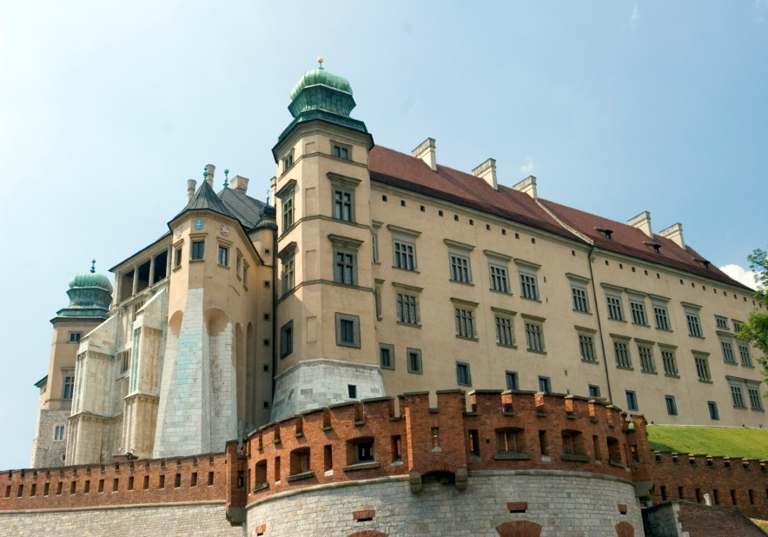
Další slova mnohoznačná:
ZÁMEK
Na skříňce máme zámek. Navštívili jsme krásný zámek.

Slide 5


Další slovo mnohoznačné:
KORUNA
Král nosí na hlavě korunu.
Žvýkačka stála dříve jednu korunu.
Na korunu stromu usedl ptáček.

Slide 6
Další slovo mnohoznačné:
KOLO
Pepča jede na kole.
Na orloji se porouchalo ozubené kolo.
Na pouti jsem se točil na ruském kole.
Závodník zkontroloval kolo u auta.

Slide 7
Doplň vhodné slovo:
Vybila se mi ________
Na svícení je _______
Petru bolí ________
Hrneček nemá _____
Vyvrtali mi _______
Pile chybí _______
Na punčoše má ________
Z ____mu ukápla slza.
Janička si rozbila _________
V potrubí se ucpalo _______
Na tabuli používáme ________
V lese jsem našel ____________
Ze střechy upadla _____________
Líbí se mi tvá školní ___________
Ty jsi bystrá ____________!
K zavařování se používá ________.
Jitka má úzký __________
Na cestu potřebuji cestovní________.
OKA
HLAVA
BATERKA
PAS
TAŠKA
UCHO
KOLENO
ZUB
HOUBA

Slide 8
Tvořte věty s těmito slovy:
Besídka
Kočka
Očko
Kolečko
Ručička
Hodiny
Klíč
Klika

Slide 9
Zdroje
Obrázky galerie Microsoft Power Point
www.office.microsoft.com

